Slide 1
Государственное бюджетное дошкольное образовательное учреждение центр развития ребёнка детский сад №45 ПРОЕКТ Средней группы «Жар-птица» «Что такое добро»
Подготовили воспитатели:
Надгериева Юлия Фёдоровна
Салтыкова Ирина Владимировна

Slide 2
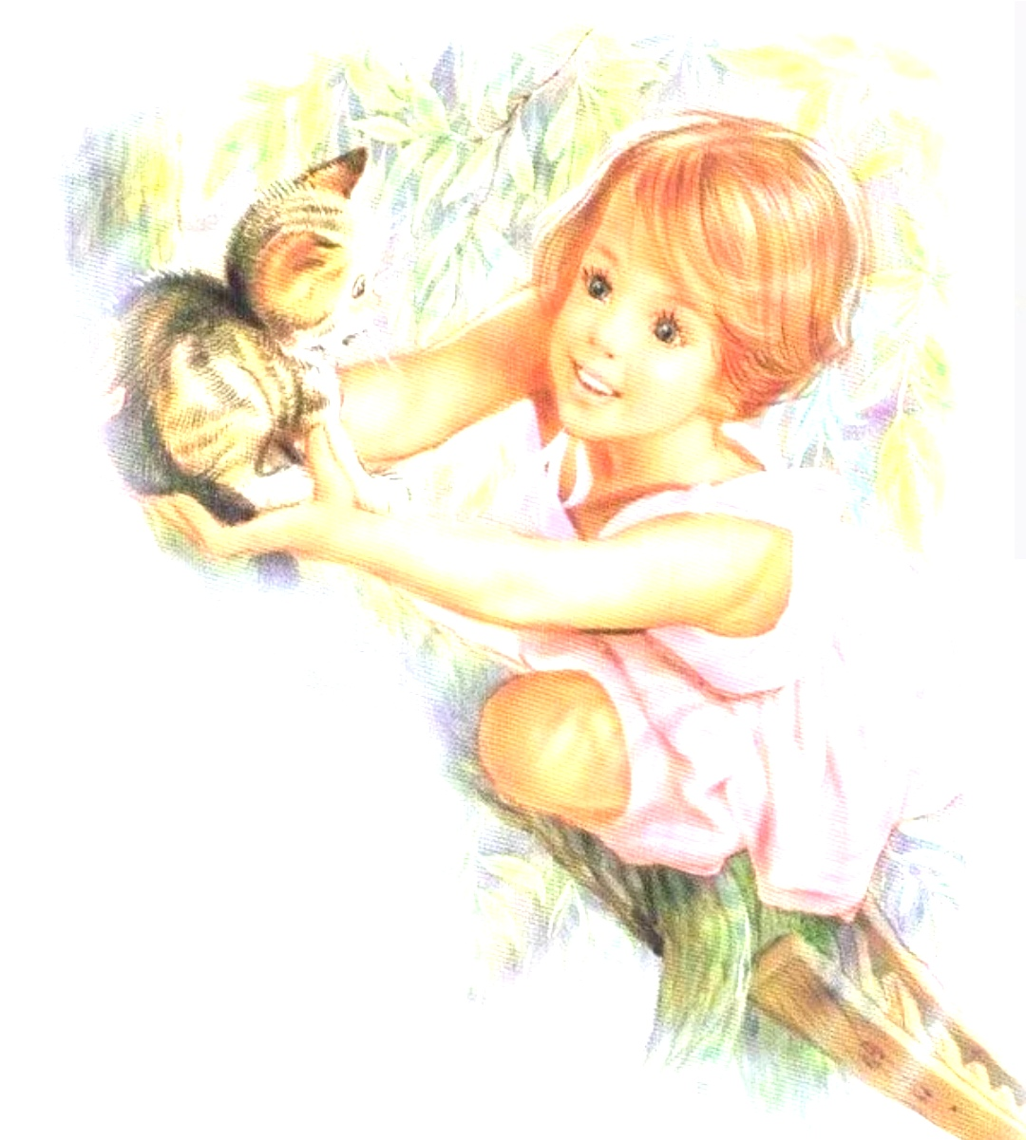
В последние годы много говорят о кризисе нравственности и бездуховности. Этот кризис проявляется, прежде всего, в доминировании материальных ценностей над духовными, что приводит к искажению представлений детей о таких добродетелях, как доброта, отзывчивость, милосердие, великодушие, справедливость. В обществе отмечается общий рост социальной напряженности и агрессии, а это отражается на детях и проявляется в детской агрессивности и враждебности. Искажения нравственного сознания, эмоциональная, волевая, душевная и духовная незрелость прослеживаются сегодня у детей дошкольного возраста. Поэтому работа педагогов ДОУ, главной целью которой является формирование первоначальных представлений о нравственных чувствах и эмоциях представляется на сегодняшний момент очень актуальной.
Не обошла стороной эта проблема и данную группу детей в ДОУ. Умение справляться с проявлениями собственного эгоизма, уважать мнение других людей, приходить на помощь, сочувствовать и сопереживать другим людям, доброта – вот те необходимые направления, которые необходимо сформировать уже в этом возрасте. Воспитатели группы заинтересованы в воспитании высокоразвитой неповторимой личности.

Slide 3
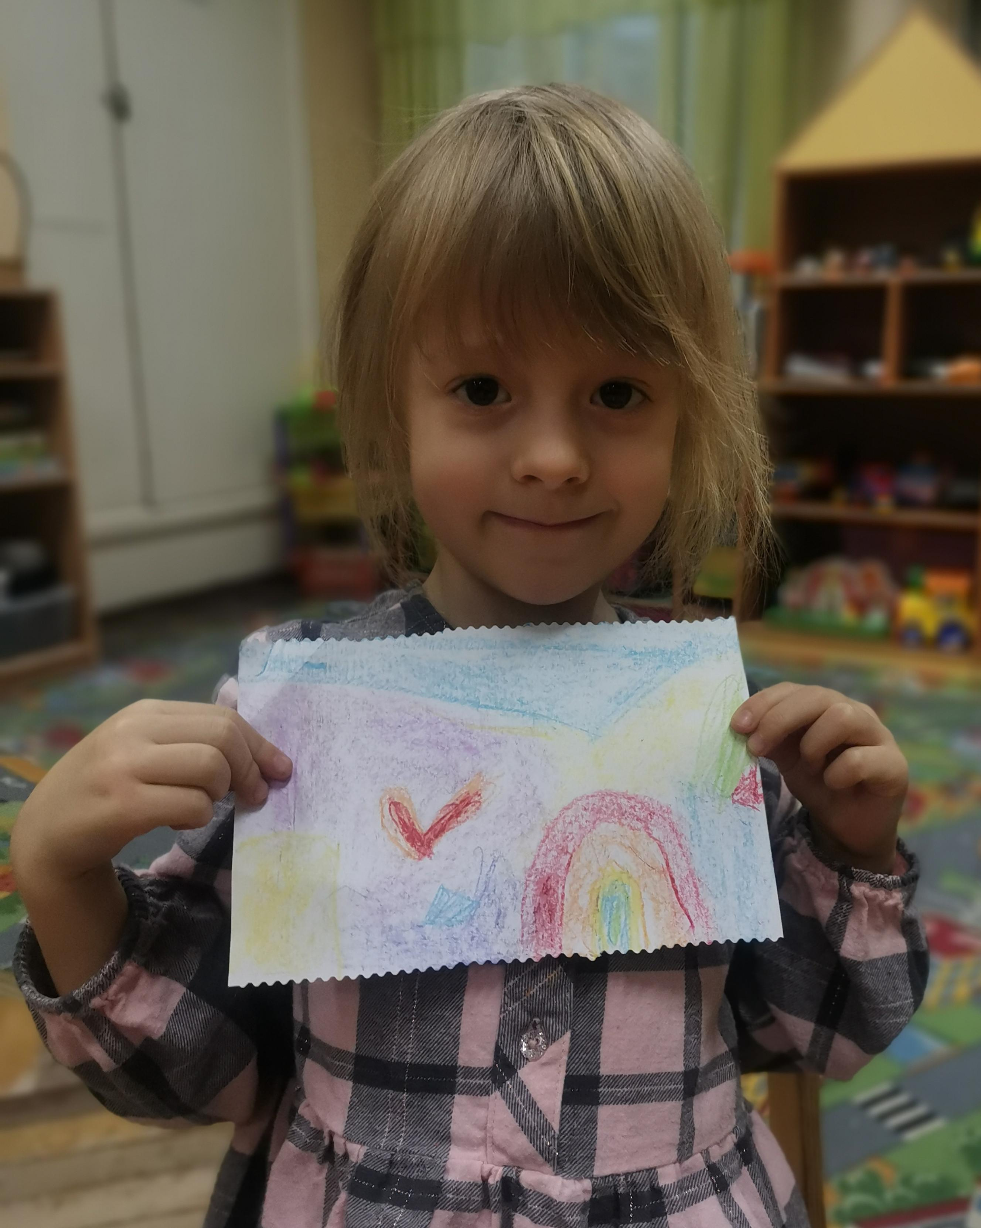
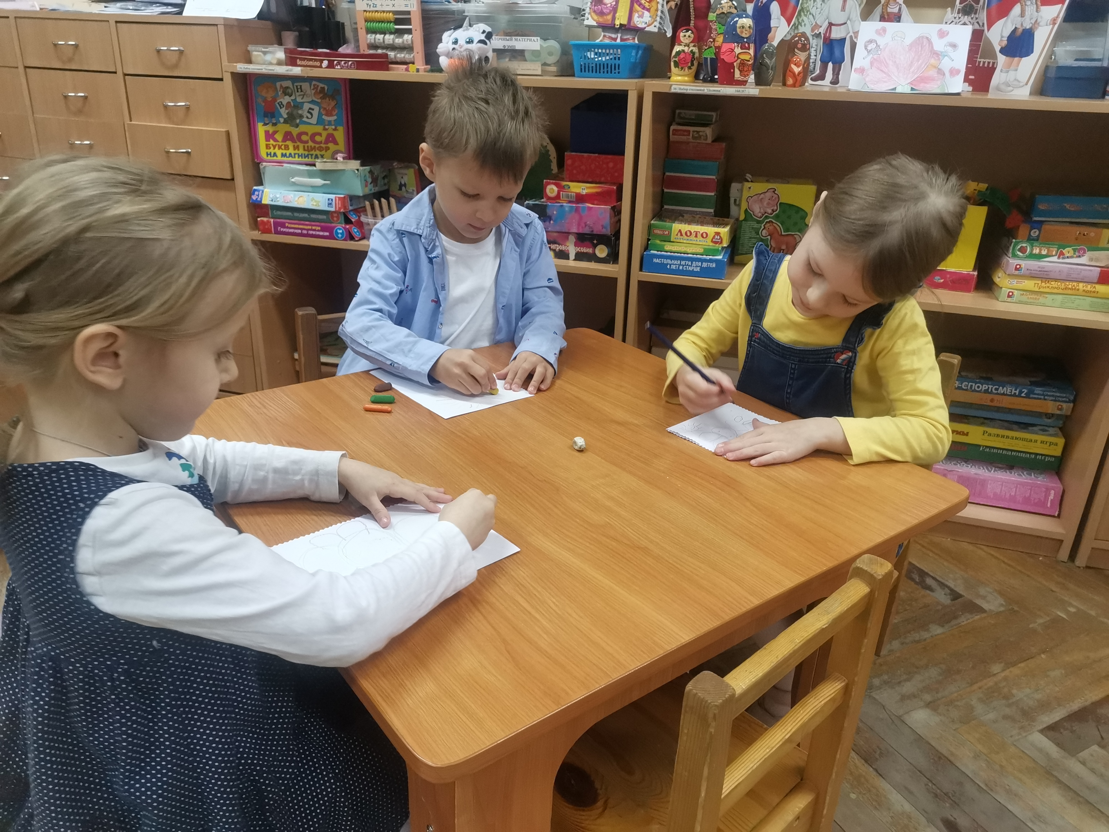
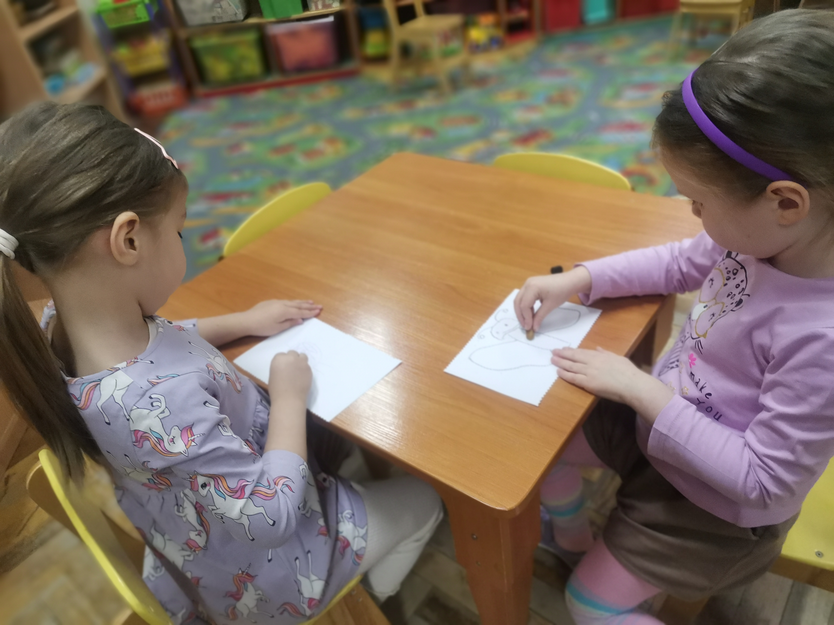
Рисование «Какого цвета доброта»

Slide 4
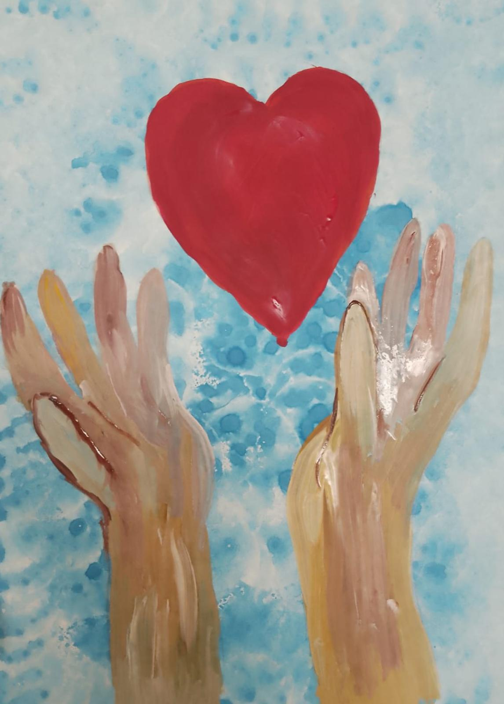
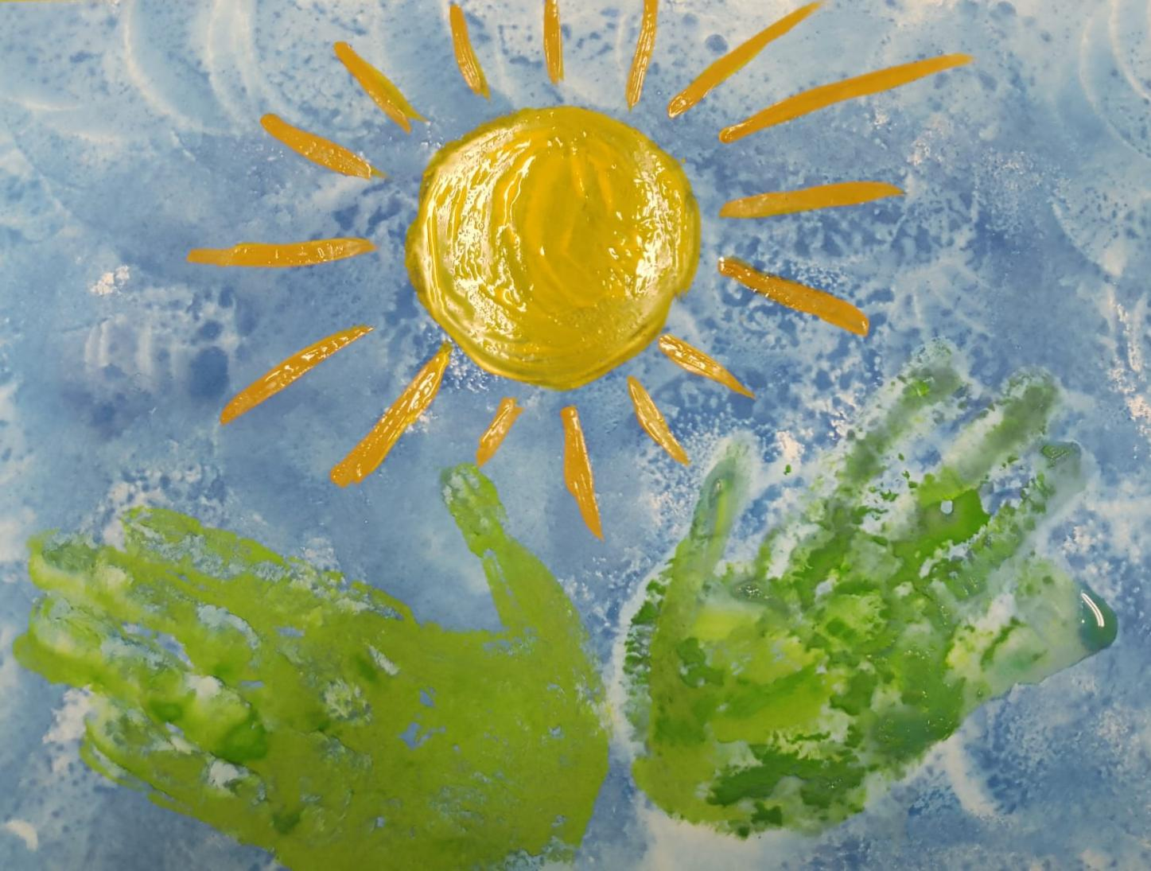
Рисование «Доброта в твоих ладонях»

Slide 5
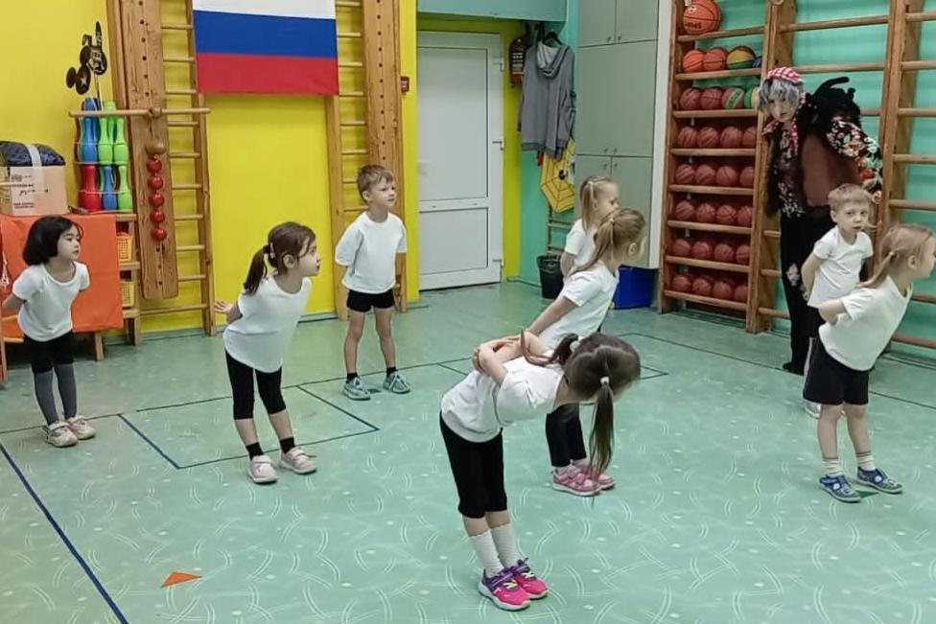
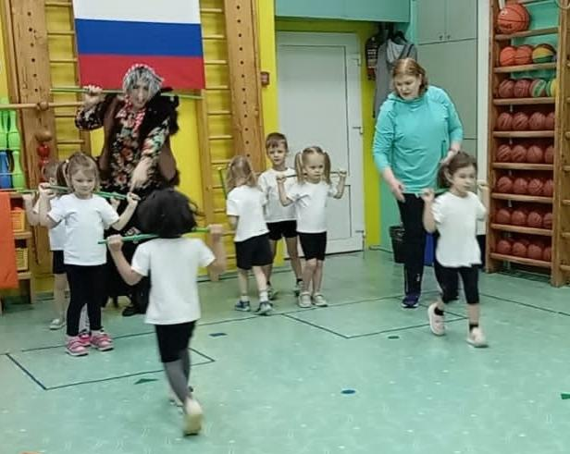
Спортивное развлечение «Помощники для Бабы Яги»

Slide 6
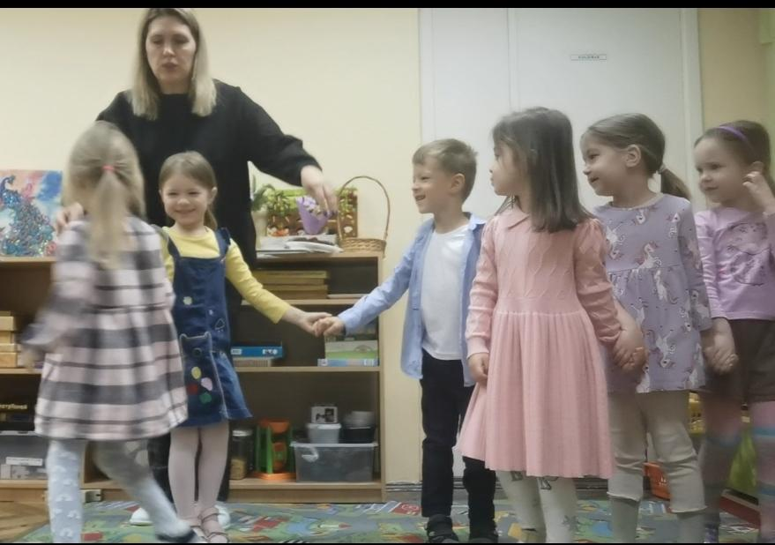
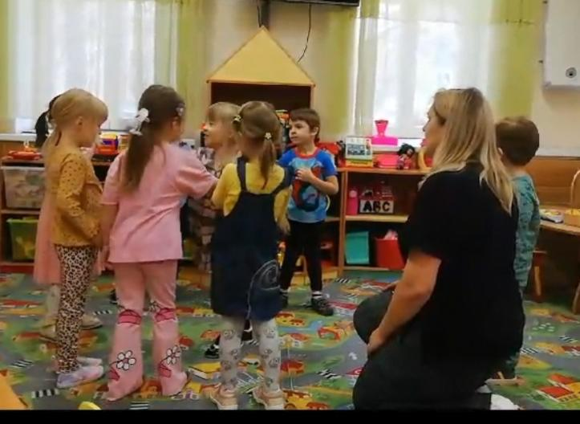
Подвижные хороводные игры способствуют формированию доброжелательных отношений между детьми.

Slide 7
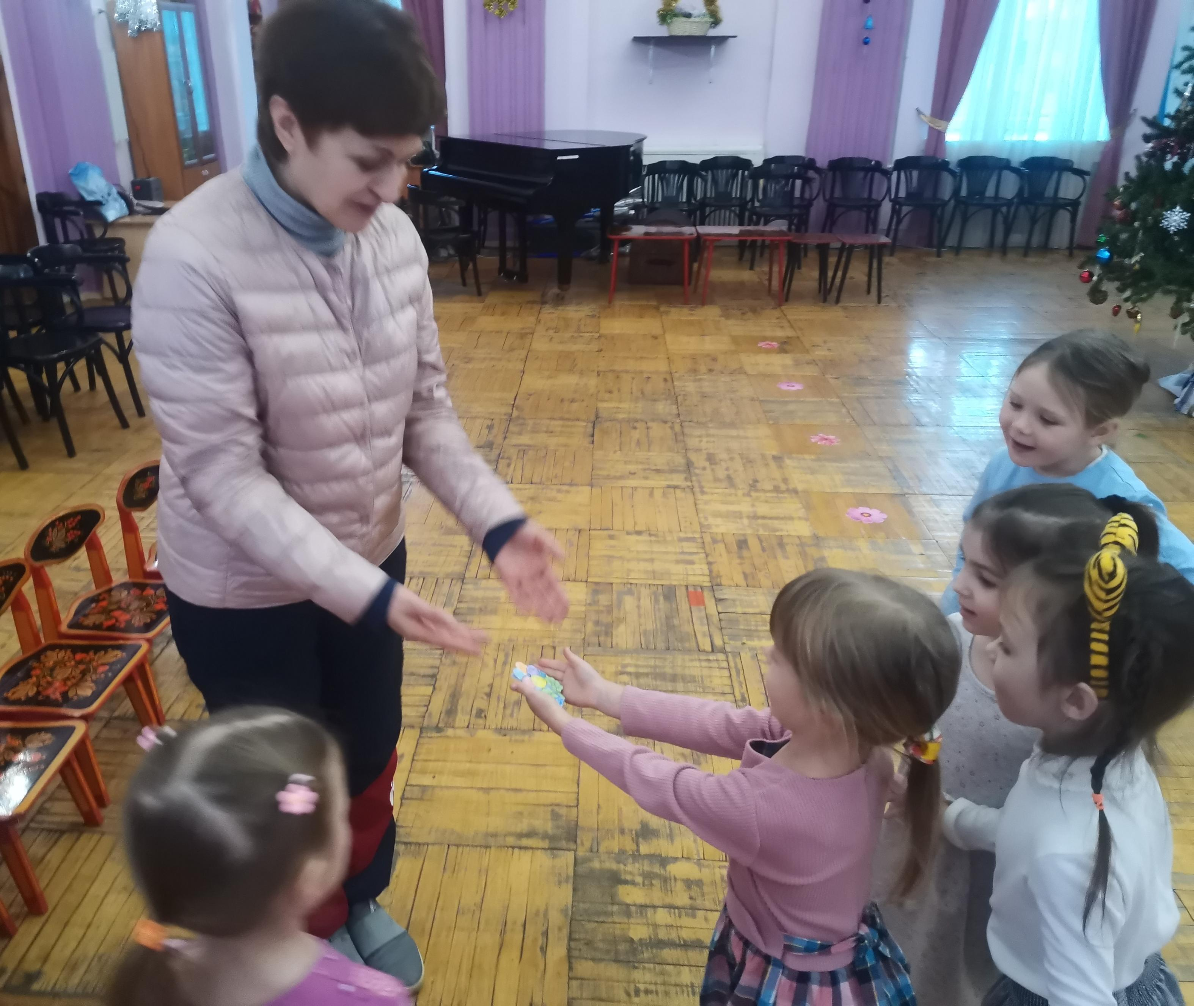
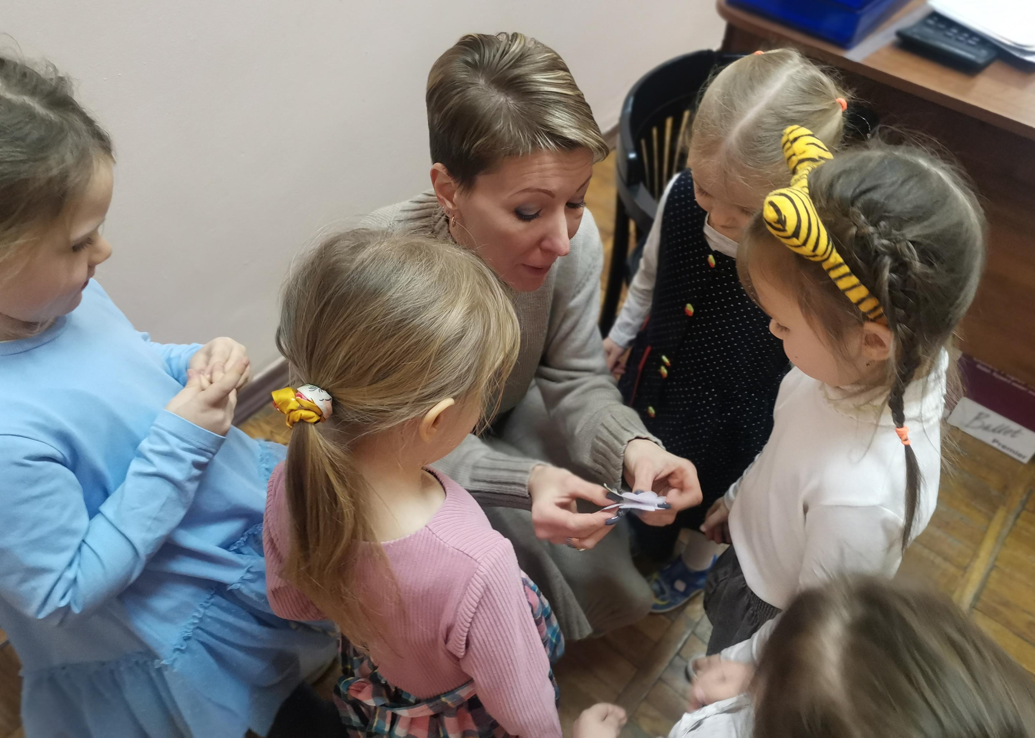
Акция «Подари спасибо»

Slide 8
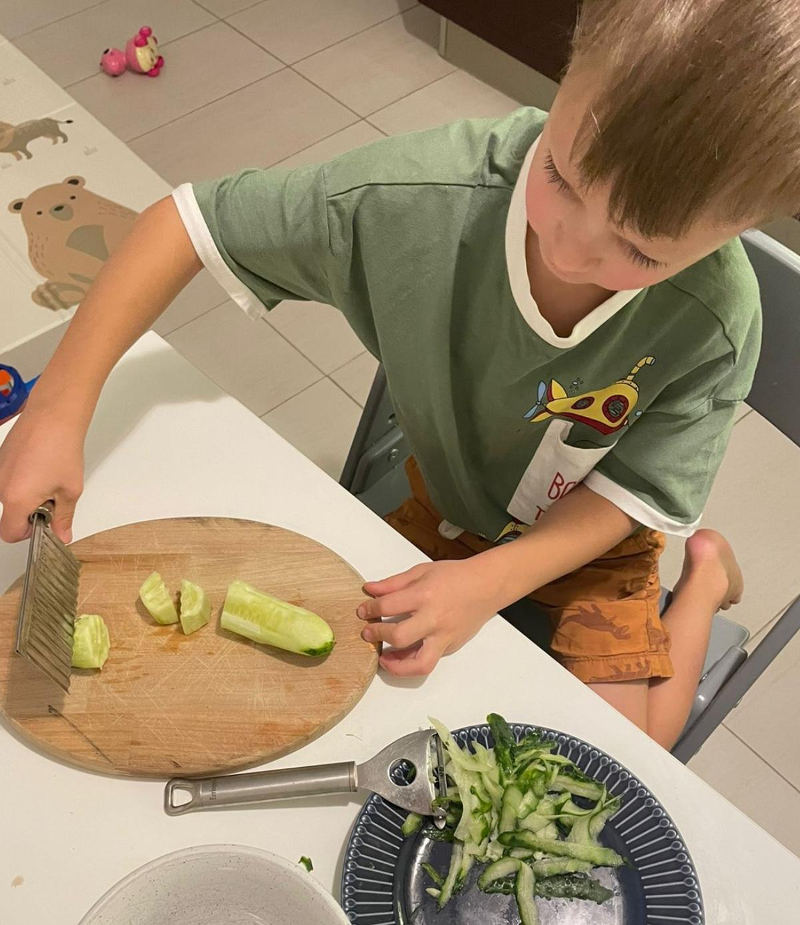
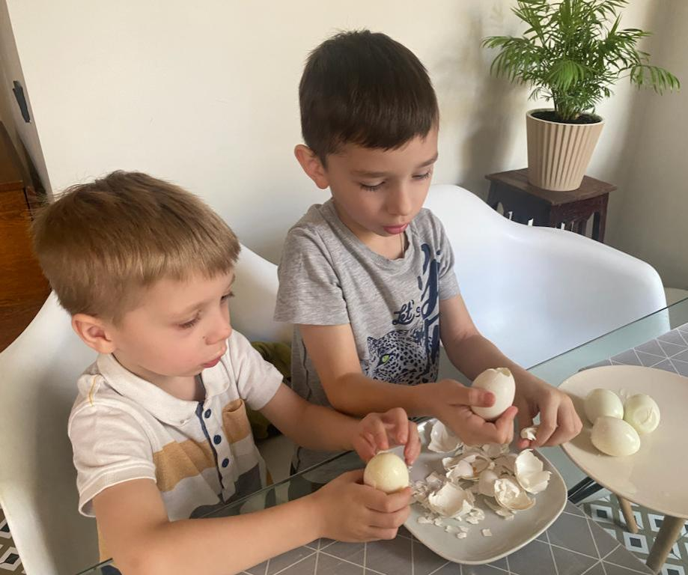
Добрые дела

Slide 9
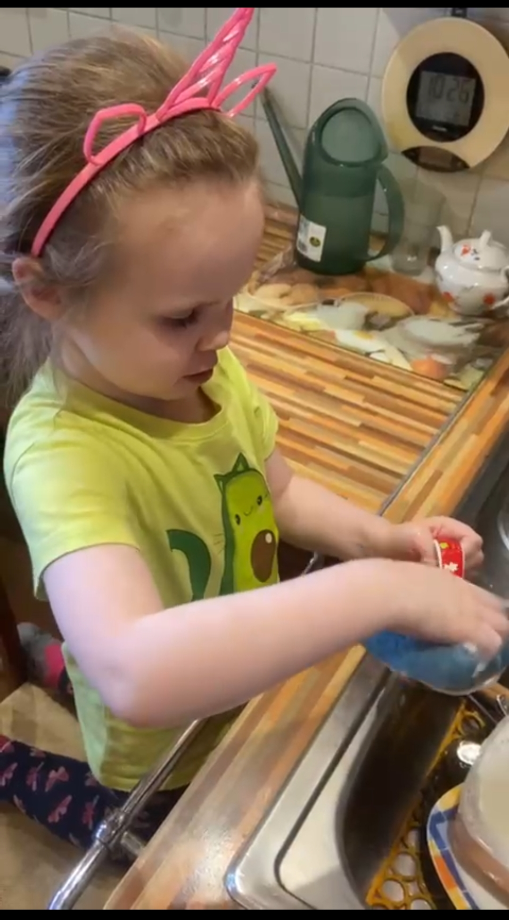
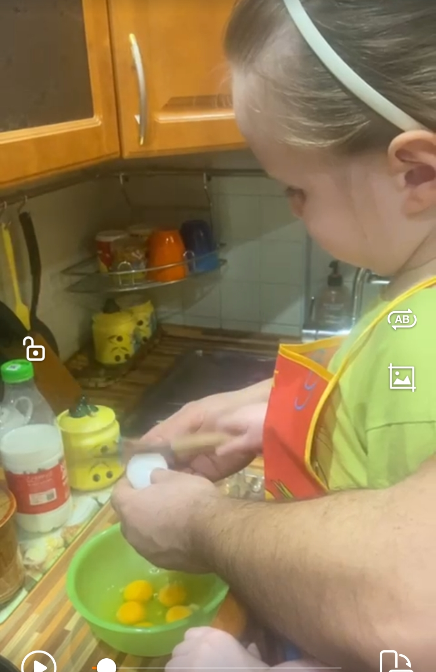

Slide 10
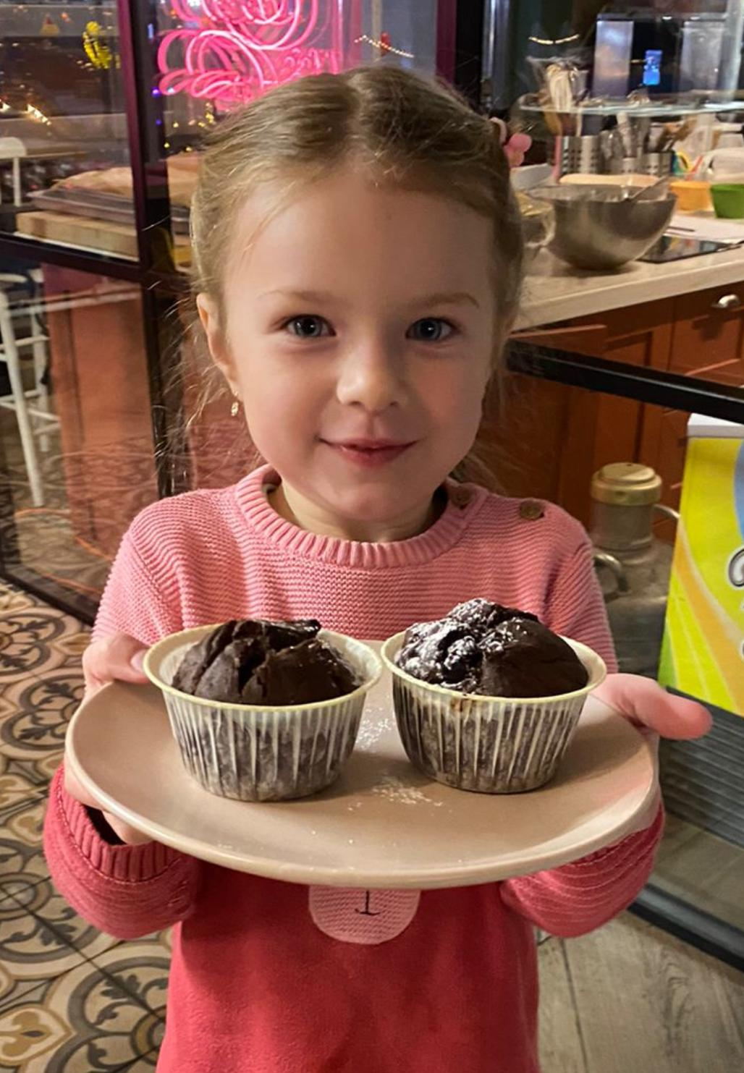

Slide 11
СПАСИБО ЗА ВНИМАНИЕ!

